Slide 1


PROPOSTA DE PROJETO
Objetivos específicos:
Método confiável e rápido para medir a variável de temperatura
Rápida atualização das leituras dos sensores;
flexibilidade de expansão;
flexibilidade e adaptação a sistemas de automação existentes;
LINHA 1 DE DESENVOLVIMENTO:
Buscar sensor apropriado para medição on-line de temperatura;
Interface integrada aos sistemas de automação existentes;
Interface via HTML com resumo das leituras;
Principais materiais e plataformas:
Sensor apropriado, conversor analógico/digital;
Multiplexador 16 canais, Raspberry Pi 4, CLP;
Desenvolvimento de software de controle;

Slide 2
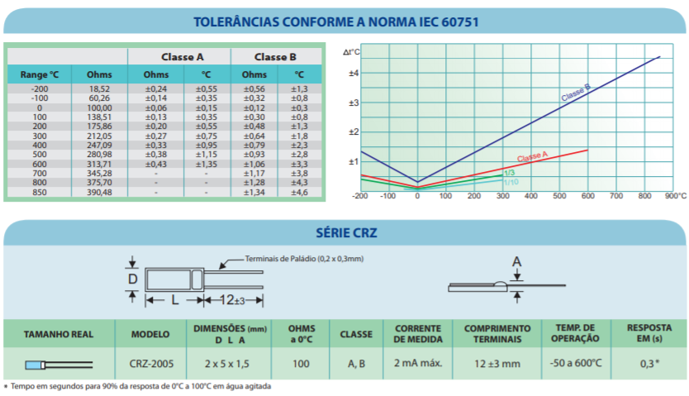
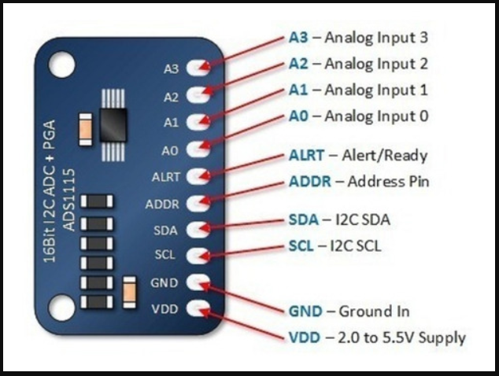
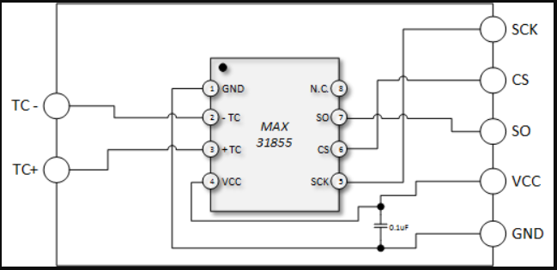
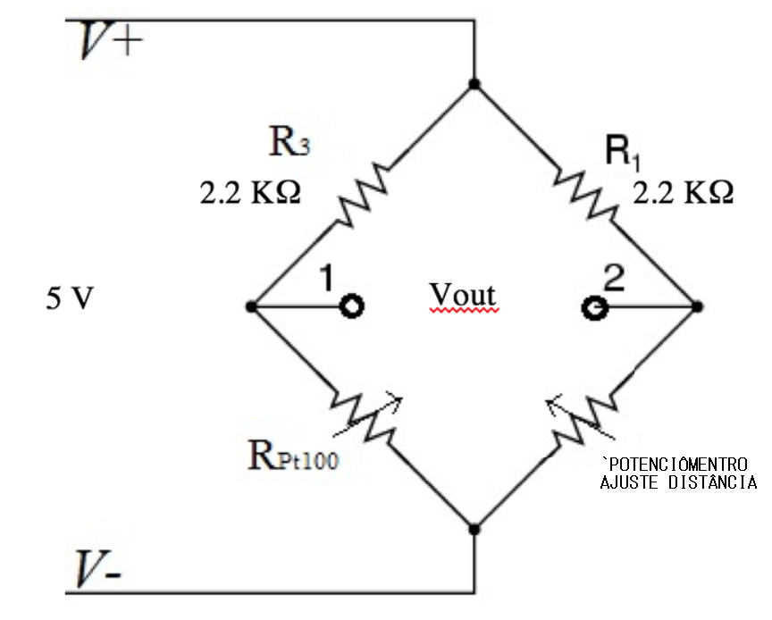
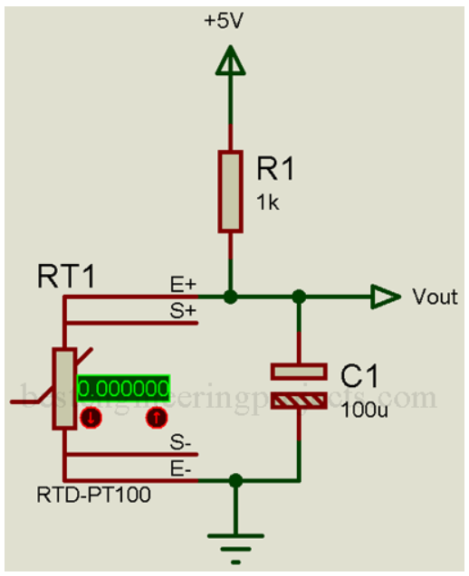
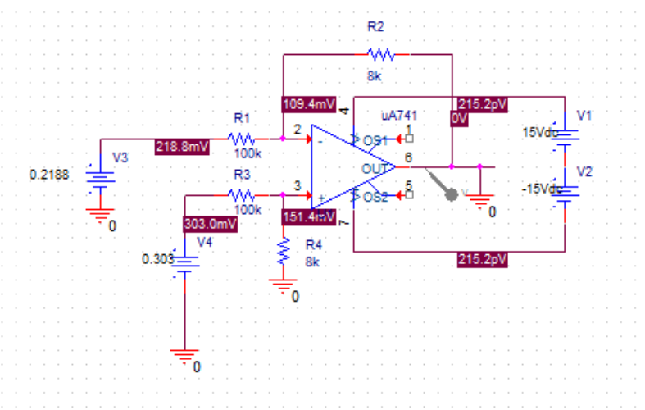
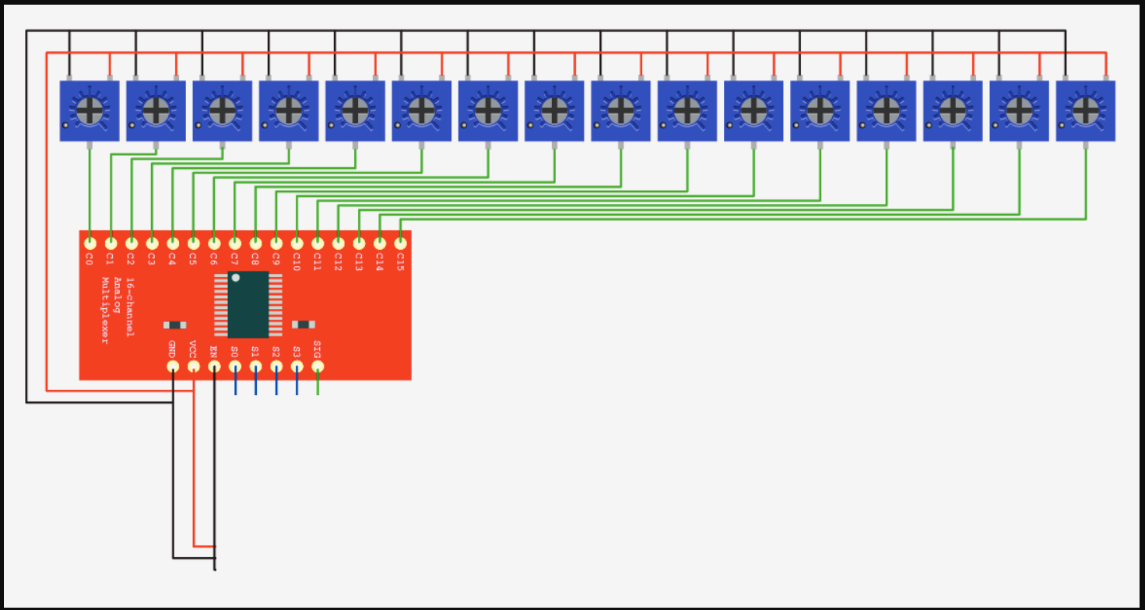
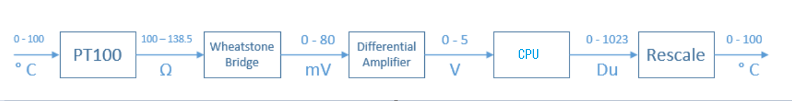
Conversor MAX31885 específico e com filtros:
Tipo de Interface: SPI
Canal único 14-bit
Cada conversor ocupa 1 slot
Conversor ADS1115:
Tipo de Interface: I2C
Canais multiplex: 4 16-bit
Conversor 74HC4067:
Tipo de Interface: I2C
Canais multiplex: 16 SEM A/D
Ponte wheatstone:
Entrada com filtro:
Entrada sem filtro:
Entrada multiplexada:

Slide 3
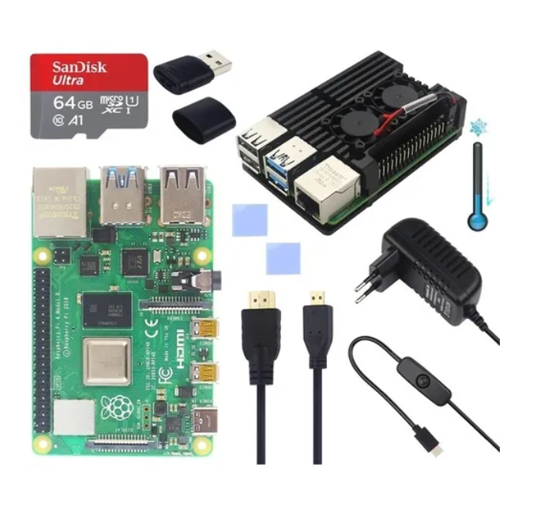
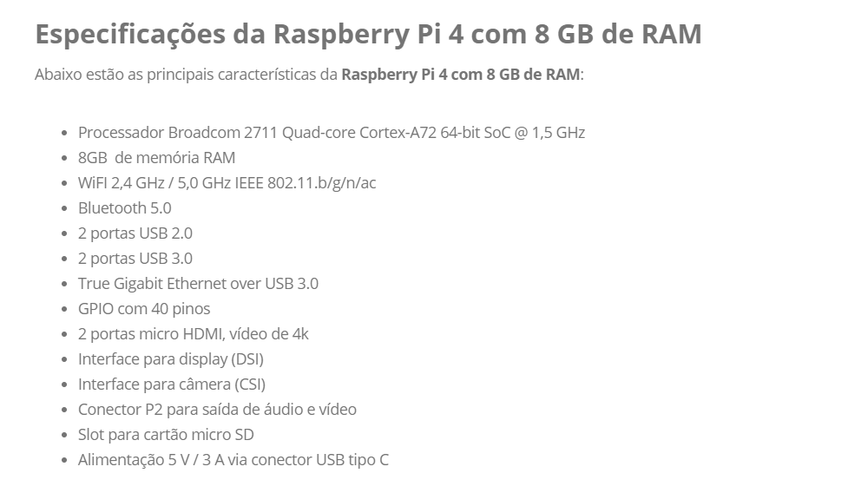
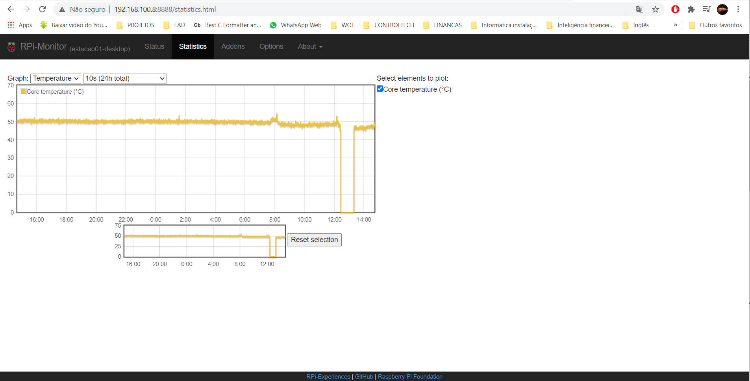

Slide 4
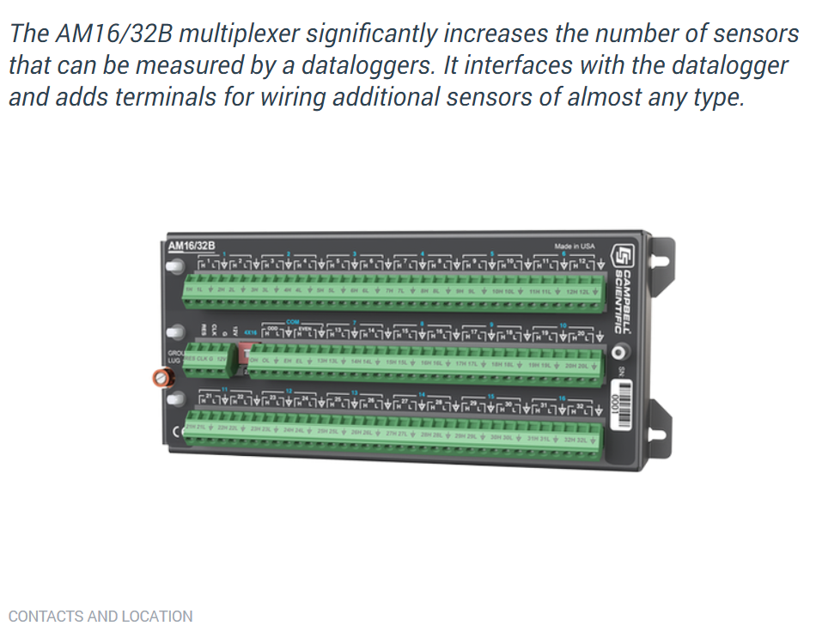
EXEMPLO DE PRODUTO FINAL

Slide 5
PROPOSTA DE PROJETO
LISTA DE MATERIAS E FERRAMENTAS:
Sensor PT-100 modelo CRZ-2005;
Conversor analógico/digital mínimo 12 bit;
Multiplexador 16 canais Testar modelos;
Raspberry Pi 4;
PCB desenvolvida para o projeto;
Envelope dos sensores (mangueira);
Osciloscópio 4 canais (comparar entradas analógicas);
Calibrador de temperatura;

Slide 6
PROPOSTA DE PROJETO
VALORES INICIAIS:
Custo inicial para desenvolvimento.
20 sensores PT-100 R$700,00
Raspberry Pi 4 R$850,00
Conversores A/D ADS1115 R$120,00
Conversores A/D MAX31855 R$600,00
Multiplex analógico 74hc4067 R$120,00
PCB protótipo R$900,00
ESTIMADO: R$3.200,00

Slide 7
PROPOSTA DE PROJETO
ATIVIDADES:
Definir objetivo principal;
Montar apresentação;
Cronograma de trabalho;
Planilha de custos compartilhada com Andressa;
Escolher sensores;
Escolher método de tratamento de entrada:
Ponte de wheatstone com pt100 e pot. de ajuste;
Multiplex 16 canais;
Conversor do individual;
Filtro manual bruto;

Slide 8
PROPOSTA DE PROJETO
ATIVIDADES:
Escolher método de conversão de entrada:
Conversor do individual 14, 16 bit;
Programar Raspberry:
Programar entrada GPIO Raspberry;
Arduino mega desenvolvimento e testes (comparador);
Programar Raspberry Interface 1 via GET por IP para CLP com endereço de sensor;
Programar Raspberry Interface 2 via HTTP tela amigável via angular;

Slide 9
PROPOSTA DE PROJETO
ATIVIDADE:
Prova de tecnologia comparação em bancada das leituras nos diversos métodos de entrada e conversão:
Comparação em bancada das leituras nos diversos métodos de entrada e conversão;
Comparar sensor aplicado no encapsulamento (mangueira);
Impressão de PCB do protótipo;
Aplicar no campo;
Desenvolver materiais:
Montagem e instalação;
Treinamento técnico;
Material de marketing e apresentação do projeto;
Pré-produção em série
Patente de modelo

